Slide 1
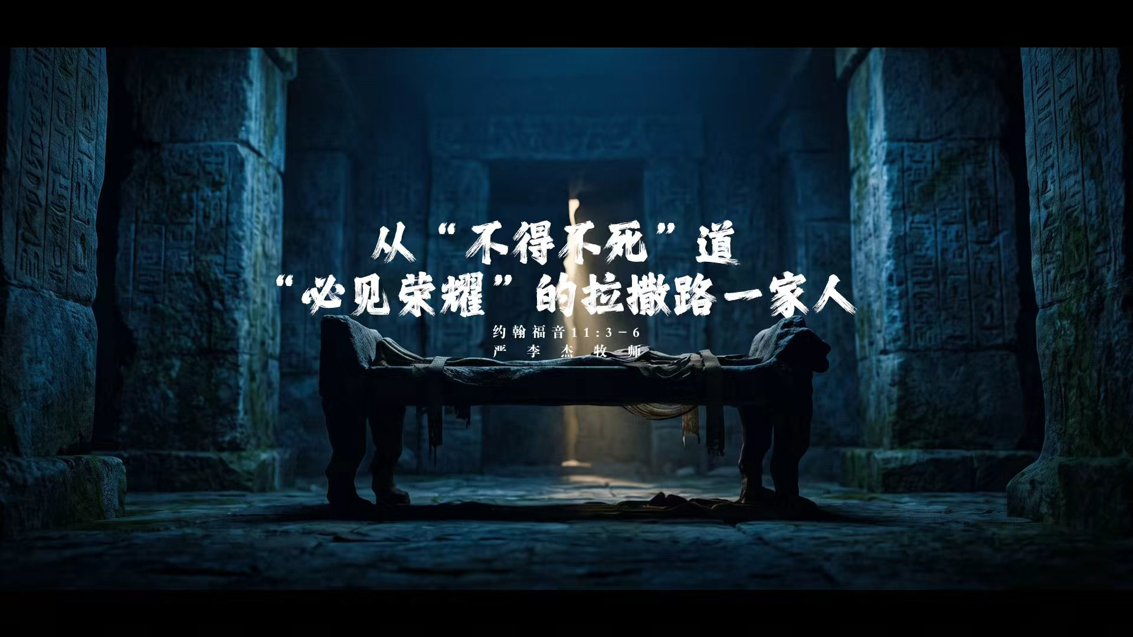

Slide 2

“荣耀栈道”
基督徒的生活是一条天路历程，通过高山和低谷来塑造我们一个能承载永恒的新生命，来迎来那永恒的礼物。

Slide 3
中心思想
被动受苦的马大，马利亚和拉撒路，虽然经历
了彻底绝望，但上帝的旨意并非让他们永远
定格在“坟墓”之中。
相反，上帝允许祂所爱的人成为绝境中的人，
借着基督的信实；认信祂复活的大能来，使
上帝自己得荣耀。

Slide 4
荣耀栈道标识一：仍然相信天父的慈爱
• 为什么是拉撒路一家？世人不是说有关系就
没关系吗？难道天父不知道……

Slide 5
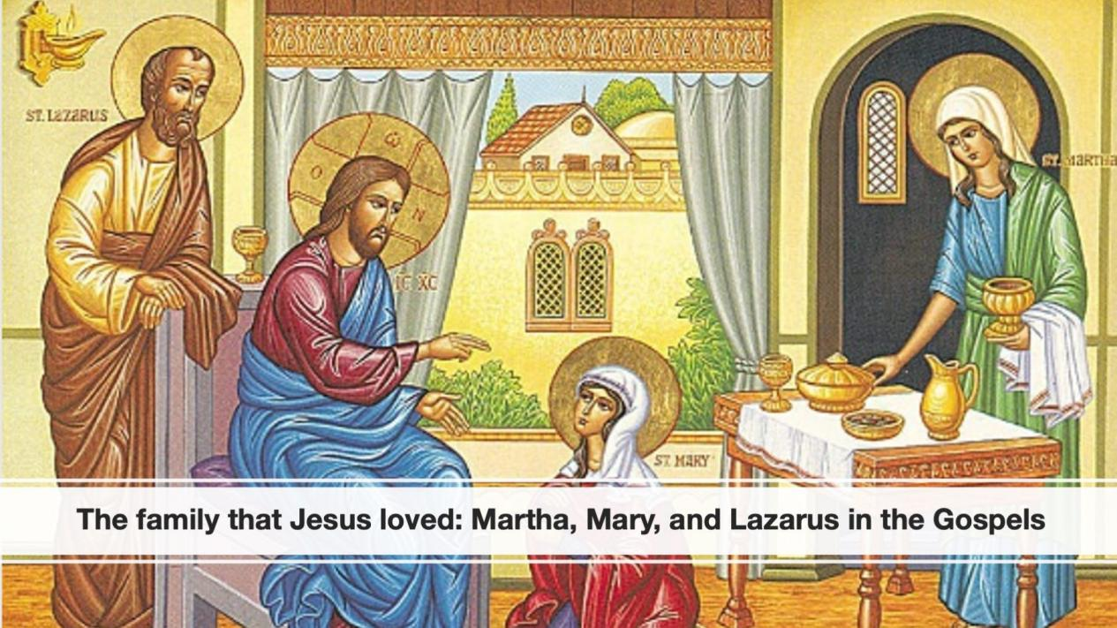
经文的开头：“耶稣素来爱马大和她妹子并拉撒路。”

Slide 6
被动受苦时，不代表上帝不爱你，往往恰恰相反
V3 “主啊，你所爱的人病了。”

Slide 7
耶稣怎样称呼他？
V5 耶稣素来爱马大和她妹子并拉撒路。
V11 耶稣说了这话，随后对他们说：“我们的朋友拉撒路睡了，我去叫醒他。”

Slide 8
耶稣极为关怀拉撒路和他的家人，
不只是这个家作为整体，
而是每一位具体的家庭成员。

Slide 9
“耶稣的爱并没有把我们与人类生活中常见的需要和软弱分开。属神的人仍然是人。”
司布真

Slide 10
主没有立即前去，并不是因为不爱他们，乃是因为爱他们。唯有他的爱能保持他不立即赶往他所亲爱的那个忧伤的家庭里去。主若没有无限的爱，就会立即跑去安慰那些所爱的困恼的心，止住他们的忧愁，揩干他们的眼泪，消解他们的悲哀和叹惜。这不过是表显基督部分的爱，唯有叫人从死里复活，叫人认识神的荣耀，又叫人信心得以坚固，这才是流露他完全的爱。

Slide 11
对他们来说，这又是痛苦的两天。
然而，忧愁被延长的原因与忧愁存在的原因一样。若忧愁只是暂时的就没有什么用处了。

Slide 12
结局并非痛苦本身，而是借痛苦显明更深的生命工作。

Slide 13
荣耀栈道标识二：回归重拾抓住主的话
V21 马大对耶稣说：“主啊，你若早在这里，我兄弟必不死。
V32 马利亚到了耶稣那里，看见他，就俯伏在他脚前，说：“主啊，你若早在这里，我兄弟必不死。”

Slide 14
苦难本身不用美化，苦难也从来不是重点或终点，而是我们对苦难的回应；我们是否回归重拾抓住主的话？

Slide 15
当下的马大和马利亚都说：“主啊，你若早在这里，我兄弟必不死。”
这句话不是不信，而是信心被眼前的死亡限制了。她们相信耶稣有能力医治病人，但她们无法相信耶稣能够拯救已经死亡四天的拉撒路。

Slide 16
悲伤在第三天达到顶峰。那灵在墓旁徘徊了三天，要回到那身体里去。但当它看到外貌的变化时，就退缩了，抛弃了身体。
-- 道兹

Slide 17
耶稣没有只是解决一个疾病问题，而是当死亡完全确立后，进入一个已经“死透”的家庭，把死亡本身翻转。

Slide 18
耶稣说：“我不是对你说过，你若信，
就必看见神的荣耀吗？”
【 约11:40 】

Slide 19
V4 “这病不至于死......”
死亡绝非终点：主已经说了这病不至于死，
拉撒路的病不是以死而告终的病, 而是使神
得到荣耀。

Slide 20
V11 耶稣说：「原文：不是普通睡觉，
而我们的朋友拉撒路睡了。」
是圣经用来形容：信徒暂时进入死亡。
因此耶稣马上解释：「拉撒路死了。」

Slide 21
安息主怀的基督徒
论到睡了的人，我们不愿意弟兄们不知道，恐怕你们忧伤，像那些没有指望的人一样。 我们若信耶稣死而复活了，那已经在耶稣里睡了的人， 神也必将他们与耶稣一同带来。
【 帖前4:13-14 】

Slide 22
所以，一个人必须在活着的时候信主，
才能在永生里面安睡，等候主来叫醒他。

Slide 23
复活与主永在的盼望
因为主必亲自从天降临，有呼叫的声音和天使长的声音，又有神的号吹响；那在基督里死了的人必先复活。 以后我们这活着还存留的人必和他们一同被提到云里，在空中与主相遇。这样，我们就要和主永远同在。 所以，你们当用这些话彼此劝慰。
【 帖前4:16-18 】

Slide 24
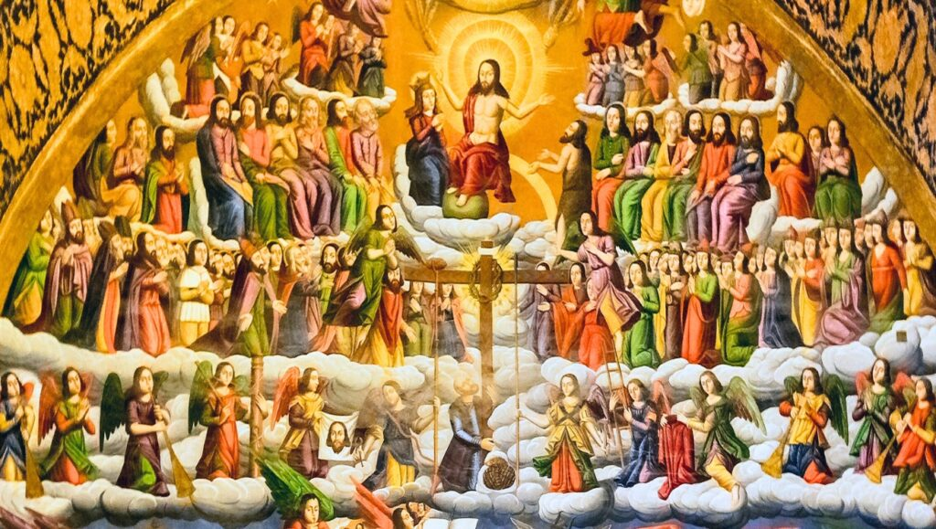
我们彼此劝勉的内容不只是苦难会过去，而是我们在基督里确定的结论与目的地，和那个不能撼动的盼望。

Slide 25
耶稣对她说：“复活在我，生命也在我。
信我的人虽然死了，也必复活；
【 约11:25 】

Slide 26
耶稣把焦点改变：不是只有末日有复活。而是：我就是复活。
因此：复活不仅是一件未来事件；更首先是一个人 —— 基督自己。

Slide 27
所以，复活不是抽象教义，而是一位主。
马大起初把复活放在“末日”，耶稣把复活带到“当下”。不是“将来也许会好”，
而是“现在与主同在就有生命更新”。

Slide 28
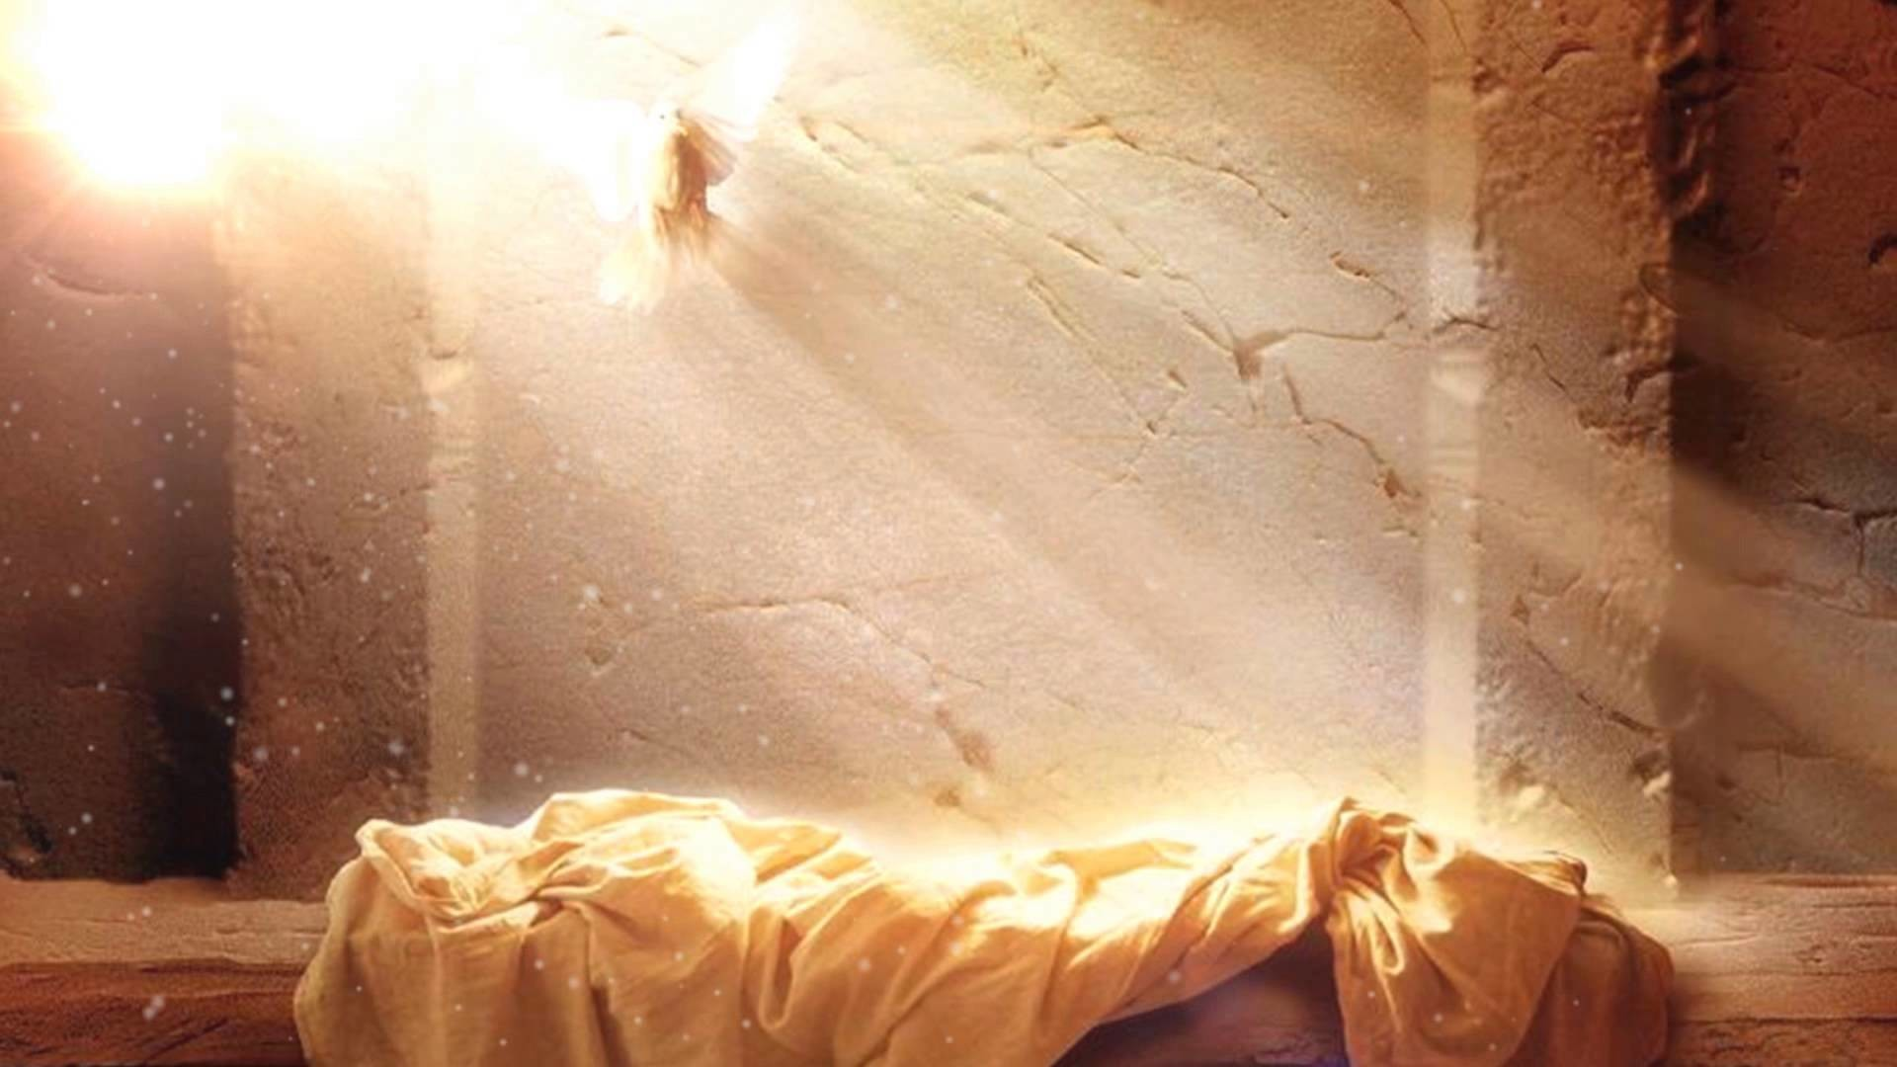
Jesus said to her, “ I am the Resurrection and the Life. Whoever believes in (adheres to, trusts in, relies on) Me [as Savior] will live even if he dies; (John 11:25 AMP)

Slide 29
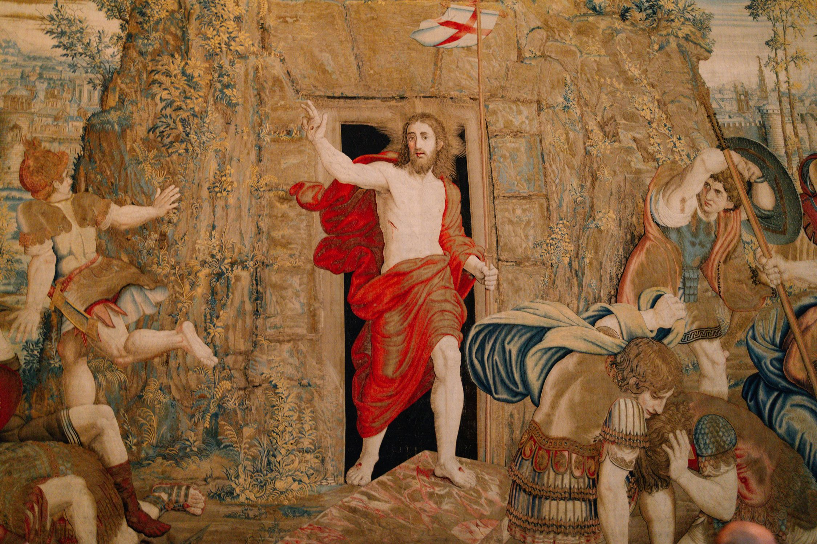

Slide 30
死里复活的发生地：伯大尼「困苦之家」。
困苦之地成为恩典之地。
伯大尼不再只是一个哭泣之地，而成为生命胜过死亡的记号。耶稣不是来避免死亡，而是在死亡已经成为终局时，显明祂自己就是生命。

Slide 31
荣耀栈道标识三：唯独是基督击败死亡
拉撒路的死亡是彻底的：
他病了；他死了；他被埋葬；众人已经
哀哭；坟墓已经封闭。
从人的角度看，死亡已经宣告结束。

Slide 32
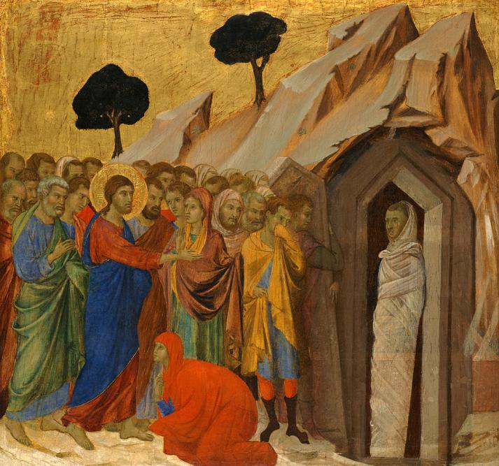
真正击败死亡的不是人的盼望，而是基督本身。
“复活在我，生命也在我。”
【 约11:25 】

Slide 33
耶稣把盼望从“将来的事件”转向“现在的位格”
基督徒的盼望最终不是某件事情会发生，
而是某一位主掌管一切。

Slide 34
不是：“有一天死亡会消失，所以我有盼望。”
而是：“因为基督已经胜过死亡，所以死亡
不能夺走我的盼望。”

Slide 35
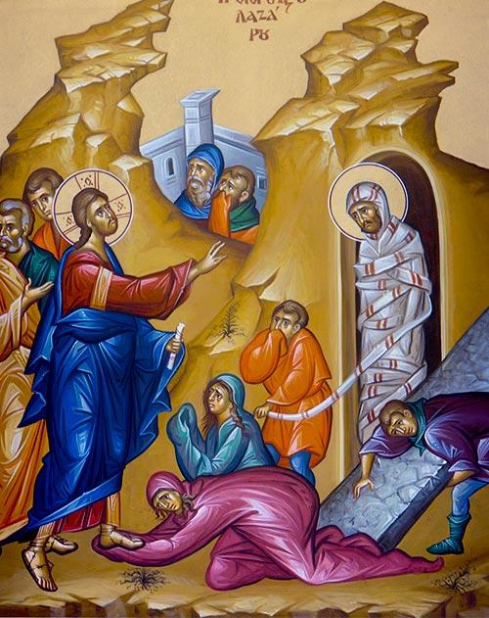
盼望不是否认坟墓，而是在坟墓前仍相信神的话。因为很多时候，我们以为有盼望，就是没有痛苦。

Slide 36
约翰福音11章最深刻的地方是：
“耶稣哭了。”（约11:35）
祂面对死亡没有冷漠地说：“不要哭，
一切都会好。”

Slide 37
V43 说了这话，就大声呼叫说：“拉撒路出来！”
When He had said this, He shouted with a loud voice, “Lazarus, come out!” (John 11:43 AMP)

Slide 38
这句带着主权与能力的话，不是给完美的人，而是给必死的人。
祂拣选你，不是因为你健康，
而是因为祂爱你；祂替你死，
不是为了让你今生安逸，
而是为了让你在永恒中与祂同活。

Slide 39
拉撒路的经历指向耶稣最终自己的受死与复活，
而不是停留在他个人的故事上，是上帝更伟大的救赎叙事。

Slide 40
内中有一个人，名叫该亚法，本年作大祭司，对他们说：“你们不知道什么。 独不想一个人替百姓死，免得通国灭亡，就是你们的益处。 【 约11:49-50 】

Slide 41
他这话不是出于自己，是因他本年作大祭司，
所以预言耶稣将要替这一国死； 也不但替这
一国死，并要将神四散的子民都聚集归一。
从那日起，他们就商议要杀耶稣。
【 约11:51-53 】

Slide 42
那些来看马利亚的犹太人见了耶稣所做的事，
就多有信他的； 【 约11:45 】

Slide 43
有许多犹太人知道耶稣在那里，就来了，不但是为耶稣的缘故，也是要看他从死里所复活的拉撒路。 但祭司长商议连拉撒路也要杀了； 因有好些犹太人为拉撒路的缘故，回去信了
耶稣。
【 约12:9-11 】

Slide 44
拉撒路听后笑了：死亡已经死去！
(Death is dead！)

Slide 45
荣耀栈道标识三：唯独是基督击败死亡
拉撒路一家所经历他的这段死里复活就像是一台关于“代赎”的活剧预演。在经文叙事中，拉撒路的死并非因他自己的罪，而是为要叫神的儿子得荣耀。
他“替”谁而死？

Slide 46
让我们一起思想：
• 拉撒路的死是“被动的代替”
• 拉撒路的复活是“白白的恩典”
• 他的复活却指向一个更伟大的“替代”——拉撒路从坟墓出来，但耶稣自己后来要进入坟墓。拉撒路成了预尝复活初熟果子的人，而耶稣才是那真正的替代者，为所有属祂的人承受了神对罪的审判。

Slide 47
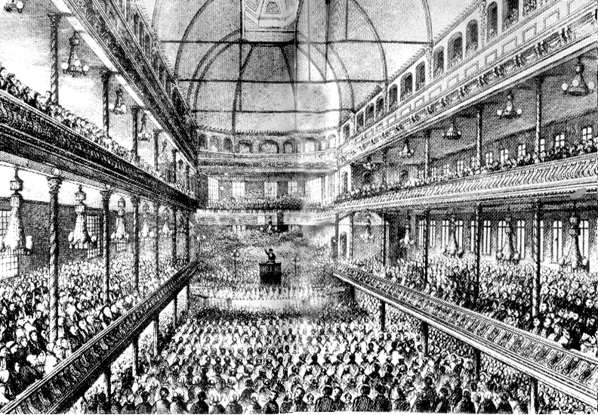

Slide 48
惨剧发生
失火了！楼座要塌了！群众顿时陷入恐慌，纷纷冲向出口。结果造成：7人被踩踏身亡, 约28人重伤送医, 更多人受伤或受到惊吓。后来普遍认为，这不是意外，而是有人预谋制造恐慌，但始终没有查获肇事者。

Slide 49
《每日电讯报》对司布真的恶毒攻击（1856年10月20日）
“司布真先生是一位向罪人头上猛烈宣告审判与灭亡的传道人。有些人以圣经为准则，愿意用温柔的话语和慈爱的劝勉，引导迷失的灵魂回归正路；但司布真先生却似乎要抓住他们的鼻子，用强硬的方式逼迫他们接受宗教信仰。

Slide 50
我们必须为抵挡像司布真这样的人所带来的侵扰与亵渎立下一道防线，并对他们说：‘你到这里为止，不可越过。’我们应当想办法，让那些如今需要被启迪的千万人知道：‘这个人在他自己的眼中，是一个正统的基督徒；但在我们看来，他不过是一个喧嚣夸张的江湖骗子。’
我们并不是思想狭隘的人，也不是严苛守安息日主义者；但我们坚持，剧院与教会之间必须保持距离，而且是极大的距离。

Slide 51
尤其是，我们希望每一个有正确判断力的人手中，都有一根鞭子，可以将那些散播如此卑劣亵渎言论的人赶出社会。 因为就在那个星期日晚上，在素里花园音乐厅中，司布真的声音竟然压过了死者和垂死者的呼喊，也盖过了那些伤残者和受苦之人的哀嚎，在那里发出了这些令人愤慨的言论。

Slide 52
最后，当那些支离破碎的尸体被从那个亵渎而可耻的现场搬走之后 —— 当丈夫们在极度痛苦和绝望中寻找自己的妻子，孩子们寻找自己的母亲之时 —— 司布真聚会中的奉献箱里，硬币落下的叮当声，在那些人的耳中显得格外刺耳、令人痛苦。
我们真诚希望，到如今为止，人们已经对司布真先生以及他的狂热言论产生了最深切的鄙视。”

Slide 53
当时司布真只有22岁。他后来形容，这是：“the greatest ordeal of my life”（我一生中最大的磨难）。他回家后几乎精神崩溃。连续数日痛哭；
夜晚不断做噩梦；一度怀疑自己是否还能讲道；
陷入严重抑郁；此后终生都容易受到忧郁症困扰。

Slide 54
• “我无法接受任何安慰；白昼，我以眼泪为食；黑夜，我被可怕的梦境惊扰。”
• “接踵而来的，是许多人的诽谤与攻击。”
• 他曾说：“我感觉自己的心仿佛被撕成碎片。”

Slide 55
第一次回归讲台时，他的祷告：
“主啊，我们今天聚集，带着喜乐，也带着忧伤… 你的仆人曾以为，再也不能站在这群会众面前了。”

Slide 56
• “我学会在痛苦中亲吻那击打我的杖。”
• 神的主权不会因灾难而失去；神的恩典
足以托住最深的忧伤；
• 一个真正传讲十字架的人，也必须经历
十字架。

Slide 57
盼望并不是因为我们没有经历死亡或灾难，而是因为神的荣耀和恩典，比死亡和灾难更有最终的话语权。

Slide 58
无论是拉撒路的坟墓，还是1856年素里花园音乐厅的惨剧，都提醒我们：神并不轻看人的眼泪，但祂能够使最黑暗的经历，成为
彰显祂荣耀与信实的地方。

Slide 59
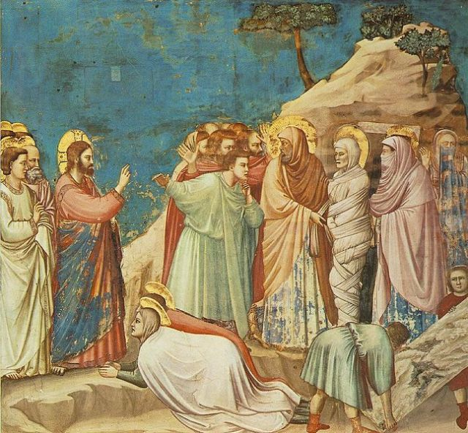

Slide 60
结语
愿你在“必死”的环境中，
得着从基督里“必活”的笃定。

Slide 61
我求我们主耶稣基督的上帝 —— 荣耀的父把赐
智慧和启示的灵给你们，好使你们更深地认识祂。 我也求上帝照亮你们心中的眼睛，使你们知道祂的呼召给你们带来了何等的盼望，祂应许赐给众圣徒的产业有何等丰盛的荣耀， 祂在我们这些信的人身上所运行的能力是何等浩大。
【弗1:17-19】

